Slide 1
La chaîne respiratoire mitochondriale et Mécanisme de transfert des électrons
Pr. ALLOUI

Slide 2
I - INTRODUCTION
Chaîne de transport des électrons : 3 complexes protéiques :
- Complexe I : NADH – CoQ – OXYDOREDUCTASE
- Complexe II : CoQ- CYTOCHROME C - OXYDOREDUCTASE
- Complexe III : CYTOCHROME C OXYDASE.
Le CoQ (ubiquinone) et le cyt C sont des transporteurs mobiles de la CRM.
►Complexe IV : SUCCINATE - CoQ – OXYDOREDUCTRASE
►Complexe V : ATPase MITOCHONDRIALE.

Slide 3
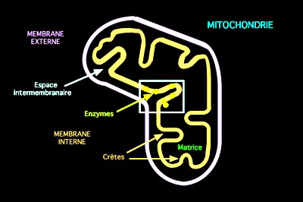

Slide 4
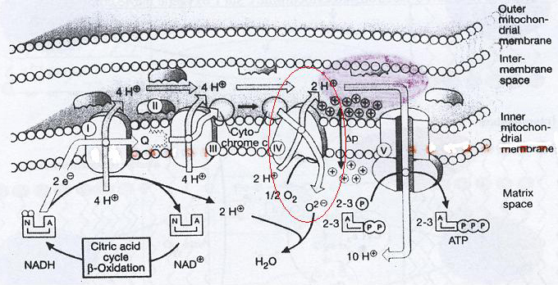

Slide 5
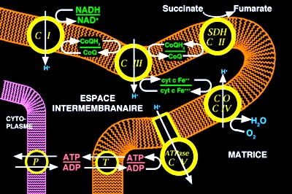

Slide 6
Le NADH et le FADH2, elle sera convertie en ATP, grâce à des coenz réduits mitochondriaux qui cèdent leurs 2 e⁻ à un système de transporteurs qui par une cascade de réactions redox amène ces e⁻ jusqu’à l’accepteur final : O2 moléculaire.
La mbrane int est imperméable aux H⁺, au cours de ce transfert électronique, il y a formation d’un gradient de H⁺ de part et d’autre de cette mbrane, ce qui permet la synthèse d’ATP lors d’1 rθ catalysée par ATP Synthétase mitochondriale.
La CRM et la phosphorylation oxydative de l’ATP sont donc couplée via ce gradient de protons.

Slide 7
II - POTENTIEL REDOX ET MODIFICATION D’ ENERGIE LIBRE
- Dans la phosphorylation oxydative, le nombre de transfert des électrons du NADH ou du FADH2 est transformé en potentiel de transfert du phosphate de l’ATP.
le potentiel de transfert du phosphate : ΔG°’.
« « « des électrons : ΔE°’.
( potentiel redox ou de Phosphorylation)

Slide 8
EXEMPLE : réduction du Pyruvate par le NADH :
La modification de l’énergie libre de la réaction peut être calculée par la différence des potentiels de réduction des réactants :
Pyruvate + NADH + H⁺ LACTATE + NAD⁺.
le potentiel de réduction du couple (NAD+ / NADH) = - 0.32 v
le « « « (PYR / LACTATE) = - 0.19 v
par convention, les potentiels de réduction font référence aux réactions partielles écrites comme étant des réductions :
Oxydant + e- Réducteur.
(b) Pyruvate + 2H⁺ +2 e- LACTATE E°’= - 0.19v
(c) NAD+ + H⁺ + 2e- NADH E°’= - 0.32v
- la soustraction de (b – c) = (a)
- ΔE°’= (-0.19) – (-0.32)= +0.13v

Slide 9
- on calcul le ΔG°’ pour la réduction du Pyr par le NADH
- la modification d’énergie libre standard (ΔG°’) est reliée à la modification du potentiel redox (ΔE°’) par la relation :
n : nombre d’e- transféré.
F : modification d’énergie libre lorsqu’une mole d’e- chute d’un potentiel de 1 v.
F = 23.06 K cal / v. mol. ΔE°’ : v ΔG°’ : K cal / mole
ΔG°’ est la quantité d’énergie libre qui peut être obtenue par mole pour une transformation, tandis que ΔE°’ est la différence de potentiel entre 2 états.
- ΔE°’ doit être multiplié par n F pour obtenir le rendement en énergie libre.
- Pour la réaction de réduction du Pyr, n = 2.
Δ G°’ = (-2) . ( 23.06 ) . ( 0.13) = - 6 Kcal / mole.
Δ E°’ (+) et Δ G°’ (-) REACTION EXERGONIQUE (dans les conditions standards)
ΔG°’ = - n F ΔE°’

Slide 10
III - C R M : A - ORGANISATION DE LA C R M :
L’oxydation des coenzymes transporteurs d’ H2
ou d’e- est pour la mitochondrie une source directe d’énergie par la phosphorylation de l’ADP, grâce à la CRM.
Les enzymes de cette voie sont situés dans la membrane interne de la mitochondrie.

Slide 11
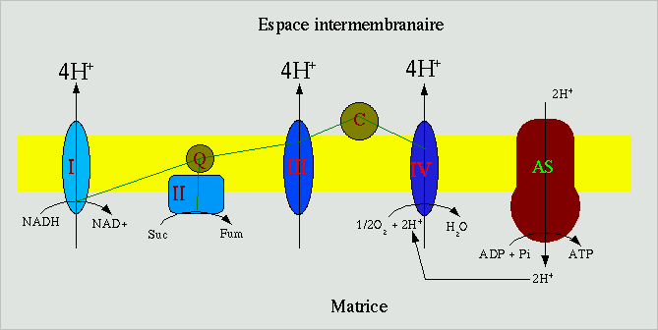
II
III
IV
IV
V

Slide 12
a- complexe I : NADH-CoQ-OXYDOREDUCTASE :
c’est le premier enzyme de cette voie métabolique.
L’H2 substrat de cette enzyme est apporté par le NADH puis transféré par l’enzyme vers le CoQ présent dans les lipides de la membrane.
Il est appelé aussi NADH-DESHYDROGENASE, considéré comme une pompe à H⁺ (de la matrice vers l’espace inter membranaire : EIM).

Slide 13
b- CoQ : UBIQUINONE.
La réduction de l’ubiquinone par les e- fournis par le NADH : QH2 : l’ubiquinol.
- QH2 est le point d’entrée des e- provenant du FADH2.
- FADH2 est formé dans le CK au cours de l’oxydation du
succinate en fumarate par la succinate déshydrogénase faisant partie
du complexe SUCCINATE –CoQ - REDUCTASE
- Donc le FADH2 nouvellement formé ne quitte pas le complexe,
ses e- sont transférés au CoQ pour permettre son entrée dans la
chaîne de transporteurs des e-.(idem pour les FADH2 de la GLYCEROL – PHOSPHATE-DESHYDROGENASE).
- Le CoQ n’est pas lié par covalence à une protéine.
- Le complexe IV SUCCINATE - CoQ- REDUCTASE et d’autres enzymes qui transfèrent le FADH2 à Q ne sont pas des pompes à H⁺ , à l’inverse de la NADH- CoQ - OXYDOREDUCTASE;

Slide 14
c- complexe II : CoQ-CYTOCHROME C - OXYDOREDUCTASE
- C’est la 2éme pompe à H⁺ de la CRM.
- Un cytochrome = protéine héminique = le transport des e-.
le rôle du complexe II est le transfert des e- de QH2 au cytochrome C et en même temps pomper les H⁺ à travers la membrane mitochondriale interne.
La cytochrome C oxydoréductase contient 2 types de cytochrome : b et c1 ainsi qu’une protéine Fe-S.
QH2 transfert l’un de ses e- vers un agrégat Fe-S dans la réductase ainsi QH2 (ubiquinol)se transforme en QH (semi-quinone).
L’autre e- restant dans la semi-quinone est transféré au cytochrome b .
Cytochrome b de la réductase est un système de recyclage et d’adaptation entre QH2 (syst. à 2 e-) et Fe-S (1 e-).

Slide 15
d- complexe III : CYTOCHROME C OXYDASE :
C’est le dernier complexe enzymatique de pompage des H⁺de la CRM.
Catalyse le transfert des e- du cytochrome C réduit à l’oxygène moléculaire accepteur final :
4 CYT C ⁽⁺²⁾ + 4 H⁺ + O2 4 CYT C ⁽⁺³⁾ + 2 H2O
quatre e- sont conduits vers l’O2 pour le réduire en H2O. en même temps il y a pompage de protons de la matrice vers la face cytosolique de la membrane interne .
la cytochrome C oxydase contient 2 noyaux hèmes identiques : a et a3 chacun associé à un cuivre.

Slide 16
e- complexe V : L’ATP ase MITOCHONDRIALE :
Dernier enzyme de la CRM, constitué de 2 parties :
Une partie insérée dans la membrane interne de la mitochondrie.
Une tête (corpuscule de GREEN) faisant saillie dans la matrice. Cette tête est formée de plusieurs sous unités qui produisent l’ATP.
Contrairement aux enzymes de la CRM (I, II, III), elle pompe les H⁺ de E I M vers la matrice; elle récupère l’énergie que les autres enzymes de la CRM utilisent pour accumuler les H⁺ dans E I M .
- Cette énergie est couplée à la réaction de phosphorylation de l’ADP par un Phosphate minéral en présence de Mg , cette réaction est endergonique et consomme 7.4 K cal / mole.

Slide 17
IV- EQUATIONS GLOBALES DE LA CRM :
le flux d’e- à partir du NADH vers l’O2 est un processus EXERGONIQUE :
NADH + H⁺ + ½ O2 NAD⁺ + H2O
ΔE°’ = +1.14 v ΔG°’ = - 52.6 K cal / mole.
cette énergie libre d’oxydation est utilisée pour synthétiser l’ATP:
ADP + Pi + H⁺ ATP + H2O
ΔG°’ = +7.4 K cal / mole.

Slide 18
REACTIONS | E°’ (v) Ph=7 T°=30°C | ΔE°’ (v) | ATP
NAD / NADH + H⁺ | -0.32
FP1 / FP3H2 (flavoprotéine) | -0.12 | + 0.20 | 1 ATP
CoQ ox /CoQ red | - 0.10 | + 0.02
Cyt b Fe ³⁺ /cyt b Fe ²⁺ | +0.08 | + 0.02
Cyt c Fe ³⁺ / Cyt c Fe ²⁺ | +0.25 | + 0.17 | 1 ATP
Cyt(a+a3)Fe ³⁺ / Cyt(a+a3)Fe ²⁺ | +0.29 | + 0.04
½ O2 / H2O | +0.82 | + 0.53 | 1 ATP
NADH+H⁺
FADH2

Slide 19
Potentiel redox en (v)
NADH/
OXYDORED
-0,32
I
Q
-0,10
CYT C/ II
OXYDORED
+0,08
C
+0,25
CYT C/ III
OXYDASE
+0,29
+0,82
½ O2
H2O
Direction du flux des e⁻

Slide 20
V- HYPOTHESE CHIMIOSMOTIQUE : P.MITCHELL (1961)
elle suppose que le transfert d’e- et la synthèse d’ATP étaient couplés grâce à un gradient de H⁺ qui s’établissait à travers la mbrane mitochondriale int plutôt que par un intermédiaire covalent de haute énergie : 1,3 BPG.
Dans la théorie chimiosmotique, le transfert d’e- dans la CRM conduit à un pompage de H⁺ de la matrice vers l’EIM.
L’activité de pompage des H+ par les complexes I, II, III conduit à une grande ≠ de [H+] : il s’établit un gradient [H+].
ce gradient se manifeste par une ≠ pH entre la matrice et l’ EIM.
le complexe V (ATPase Mitochondriale) laisse au contraire revenir les H+ de l’espace inter membranaire vers la matrice et utilise l’énergie produite pour phosphoryler l’ADP en ATP : c’est la théorie chimiosmotique ou force promotrice
Ensuite, 2 protéines : ATP-Translocase et la Porine : ATP/ADP de passer à travers les membranes.

Slide 21
VI- FONCTIONNEMENT D’ENSEMBLE DE LA CRM
le complexe I :
1. oxyde le NADH en NAD+
2. réduit le CoQ en QH2
3. pompe des H+ de la matrice (M) vers (EIM)
le complexe IV :
1. oxyde le succinate en fumarate
2. réduit le CoQ en QH2.
le complexe II :
1. oxyde le QH2 en CoQ
2. réduit le cyt C ferrique en cyt C ferreux.
3. pompe des H+ de la M vers E I M
le complexe III :
1. oxyde le cyt C ferreux en cyt C ferrique.
2. réduit l’O2 en H2O
3. pompe les H+ de la M vers EIM

Slide 22
L’activité de pompage des complexes I II et III conduit à une
grande différence de concentration des H+ , il en résulte un
gradient de concentration des H+.
le complexe V :
laisse revenir les H+ de EIM vers la M et utilise cette
énergie pour phosphoryler l’ADP en ATP.

Slide 23
VI - Régulation de la phosphorylation oxydative :
Transfert des électrons et phosphorylation de l’ADP en ATP sont couplés.
Dans les conditions normales, le retour des H⁺ de l’EIM M est accompli par l’action de l’ATP synthase: transfert des e⁻ et $ ATP ont lieu seulement si l’ADP est disponible comme substrat de la phosphorylation oxydative. Les 2 processus sont moins actifs lorsque les besoins énergétiques de la cellule ↓ (ratio ATP/ADP élevé).
L’inhibition du transfert des e⁻ entraîne une ↑ NADH,H⁺/ NAD⁺, avec en conséquence l’inhibition du CK et la β-oxydation AG.

Slide 24
VI - Anomalies de fonctionnement de la CRM:
A- Les déficits génétiques : - Mutations de gènes codant pour les composants de la CRM. Certaines de ces mutations touchent l’ADN nucléaire, d’autres l’ADN mitochondrial qui code pour 13 /1000 protéines incluant les complexes I, III, IV et V. (ponctuelles ou des délétions),
- Les manifestations cliniques sont neurologiques, cardiaques et musculaires, conséquence de la dépendance de ces organes de la synthèse mitochondriale de l’ATP pour le maintien de leurs fonctions.

Slide 25
VI - Anomalies de fonctionnement de la CRM:
B. Les inhibiteurs de la CRM:
L’inhibition peut s’opérer : Complexe I, III, IV, V et translocase.
L’interaction avec l’inhibiteur est basée sur la similarité de structure avec un coenzyme ou le substrat du complexe.
Site d’inhibition | Exemples d’inhibiteurs
NADH CoQ oxydoréductase | Piericidine A, Amytal, Rotenone
CoQH₂ Cyt c oxydoréductase | Antimycine A, Myxothiazol, Dimercaprol
Cytochrome c oxydase | CN⁻,CO (cyanure, monoxyde de carbone)
ATP synthase | Oligomycine
ATP/ADP translocase | Atractyloside

Slide 26
VI - Anomalies de fonctionnement de la CRM:
C- Les agents découplants :
Ce sont des équivalents toxicologiques,
l’agent découplant le bien connu est le 2,4 Dinitrophénol,
Un autre agent découplant bien connu est l’arséniate.
Notes:
brièvement utilisé au cours des années 30 comme agent amaigrissant avant d’être rapidement retiré du marché.

Slide 27
CONCLUSION :
La CRM: ensemble fonctionnel localisé ds la MIM.
Elle produit l’eau et l’ATP selon un processus couplé constitué de 2 ss-ensembles ≠ ayant chacun une fonction propre :
►la chaîne d’oxydoréduction produisant de l’H₂O (respiration cellulaire)
►la phosphorylation de l’ADP en ATP réalisée grâce à l’E produite graduellement par la chaîne d’oxydoréduction.

Slide 28
LABORATOIRE DE BIOCHIMIE
CHU CONSTANTINE
U3
2020
Pr. ALLOUI

